Slide 1
Windows приложения
На языке C#
Тема 2

Slide 2
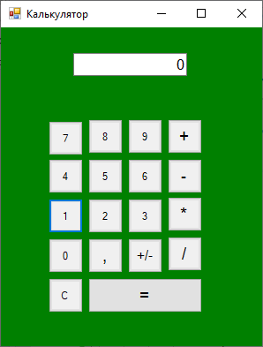
Первый проект - калькулятор
Калькулятор содержит взаимодействующие между собой кнопки и TextBox. Разработка такой программы полезна для обучения работе с этими элементами управления. Ниже мы приводим код программы и ее результат – окно калькулятора.

Slide 3
Первый проект - калькулятор
Ввод цифр (кроме 0):
public Form1()
{
InitializeComponent();
}
int nop; //Номер операции
double a, b; //Числа для операций
private void button1_Click(object sender, EventArgs e)
{
if (textBox1.Text=="0") // Если 0 - заменяем на 1
textBox1.Text = button1.Text;
else
textBox1.Text += button1.Text; //Иначе добавляем 1
}

Slide 4
Первый проект - калькулятор
Ввод 0:
private void button10_Click(object sender, EventArgs e)
{
if (!(textBox1.Text == "0")) // Если кроме 0 ничего нет
textBox1.Text += button10.Text;//Второй ноль не ставим
}

Slide 5
Первый проект - калькулятор
Ввод «,»:
private void button11_Click(object sender, EventArgs e)
{//Если запятой нет - ставим
if (textBox1.Text.IndexOf(",") == -1)
{
textBox1.Text += ",";
}
}

Slide 6
Первый проект - калькулятор
+/- меняем знак
private void button12_Click(object sender, EventArgs e)
{
string s = textBox1.Text;
if (s[0] =='-')//Если перед числом минус - удаляем
{
s = s.Remove(0, 1);
textBox1.Text = s;
}
else // Если минуса нет - ставим
if (!((textBox1.Text == "0") || (textBox1.Text == "0,")))
{
s="-"+s;
textBox1.Text = s;
}
}

Slide 7
Первый проект - калькулятор
Кнопка очистки
private void button13_Click(object sender, EventArgs e)
{
textBox1.Text = "0";//Стирание
}

Slide 8
Первый проект - калькулятор
Операция +
private void button15_Click(object sender, EventArgs e)
{//Кнопка +
try //Проверка ошибки ввода
{
a = Convert.ToDouble(textBox1.Text);
textBox1.Text = "0";
nop = 1;//Операциям присваиваем номер
}
catch (Exception ex)
{
MessageBox.Show("Это не число", "Ошибка");
textBox1.Text = "0";
}
}

Slide 9
Первый проект - калькулятор
Кнопка =
private void button14_Click(object sender, EventArgs e)
{
bool go = true;
try
{// Считываем второе число
b = Convert.ToDouble(textBox1.Text);
}
catch (Exception ex)
{
MessageBox.Show("Это не число", "Ошибка");
textBox1.Text = "0";
}

Slide 10
Первый проект - калькулятор
switch(nop)
{
case 1:
a = a + b;
break;
case 2:
a = a-b;
break;
case 3:
a = a * b;
break;
case 4:
{
if (b == 0)
{
textBox1.Text = "0";
go = false;
MessageBox.Show("Деление на 0", "Ошибка");
}
else a = a / b;
}
break;
}
if (go) textBox1.Text = a.ToString();
}

Slide 11

До следующей лекции

